Slide 1

CAPÍTULO 10 · PARTE III
Regularização por Consistência: Π-model, Mean Teacher e UDA
Aprendizado Semissupervisionado · Araken de Medeiros Santos
Notes:
Bem-vindos ao capítulo 10. Apresente o tema e o que os alunos serão capazes de fazer ao final.

Slide 2
O que você vai conquistar neste capítulo
1
Explicar a ideia de consistência: versões perturbadas do mesmo exemplo devem receber a mesma previsão.
2
Descrever o Π-model, o Temporal Ensembling, o Mean Teacher e a UDA.
3
Implementar esses métodos em PyTorch com uma única função e comparar com a referência supervisionada.
4
Entender o papel da rampa de peso, da perturbação e do peso da perda de consistência.
5
Medir quanto os dados sem rótulo ajudam e identificar riscos de avaliação.
Cap. 10 · Aprendizado Semissupervisionado
Notes:
Leia os objetivos em voz alta e peça aos alunos que, ao final, retomem a lista e se autoavaliem.

Slide 3
Para começar
Uma professora mostra a mesma foto a dois alunos: uma normal, outra girada e com um borrão. Ela não diz o que é, mas exige que os dois deem a mesma resposta. Isso já elimina respostas instáveis, sem saber a resposta certa.
Dá para treinar sem rótulo apenas exigindo coerência?
Cap. 10 · Aprendizado Semissupervisionado
Notes:
Conte a história e faça a pergunta à turma antes de avançar. Dê um minuto para respostas.

Slide 4
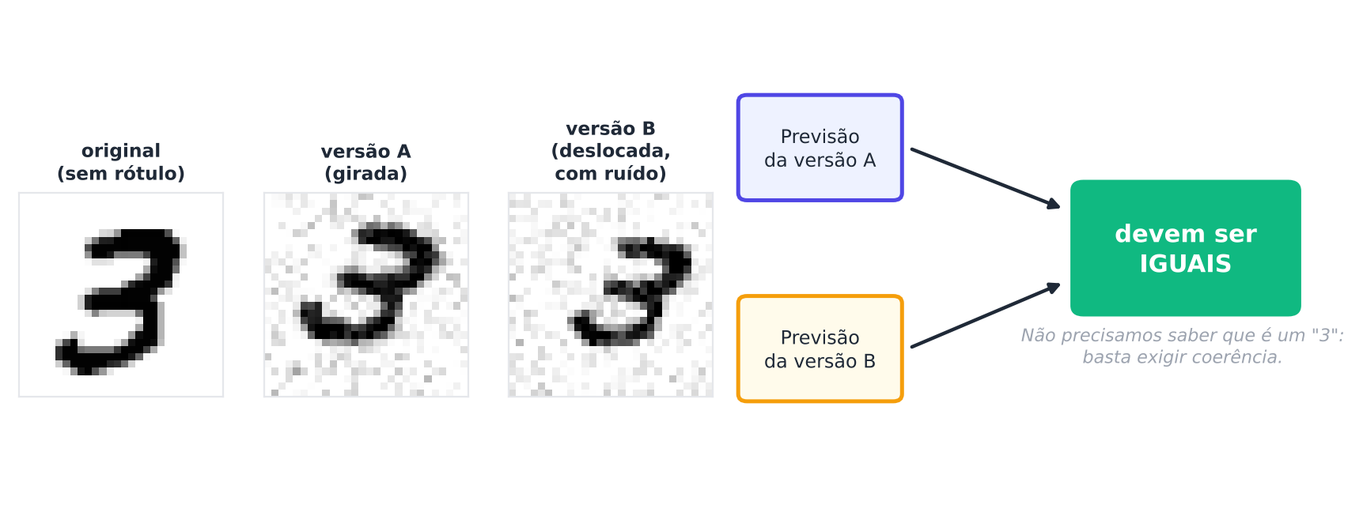
A ideia de consistência
Versões perturbadas do mesmo exemplo → mesma previsão
Não precisa de rótulo
Baseia-se na suavidade
Cap. 10 · Aprendizado Semissupervisionado
Notes:
Bachman et al. (2014); Sajjadi et al. (2016).

Slide 5
A perda em duas partes
Perda supervisionada (rotulados)
+ peso × perda de consistência (sem rótulo)
Erro quadrático ou KL medem a discordância
Pense assim Nota da prova + nota por coerência nas respostas.
Cap. 10 · Aprendizado Semissupervisionado
Notes:
A KL pesa bem mais que o MSE com o mesmo peso (Exercício 1).

Slide 6
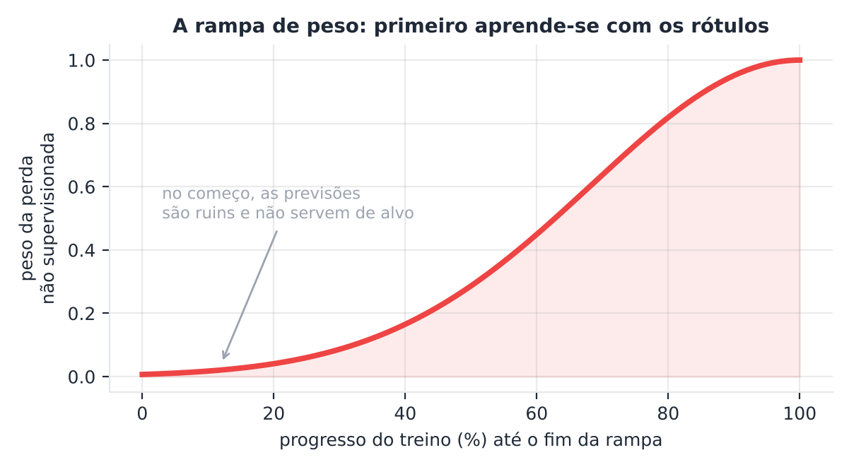
O colapso e a rampa de peso
Prever sempre a mesma classe tem consistência perfeita
A rampa começa em zero e sobe devagar
Pense assim Primeiro aprenda com o professor; só depois discuta com os colegas.
Cap. 10 · Aprendizado Semissupervisionado
Notes:
A perda supervisionada e a rampa evitam o colapso.

Slide 7
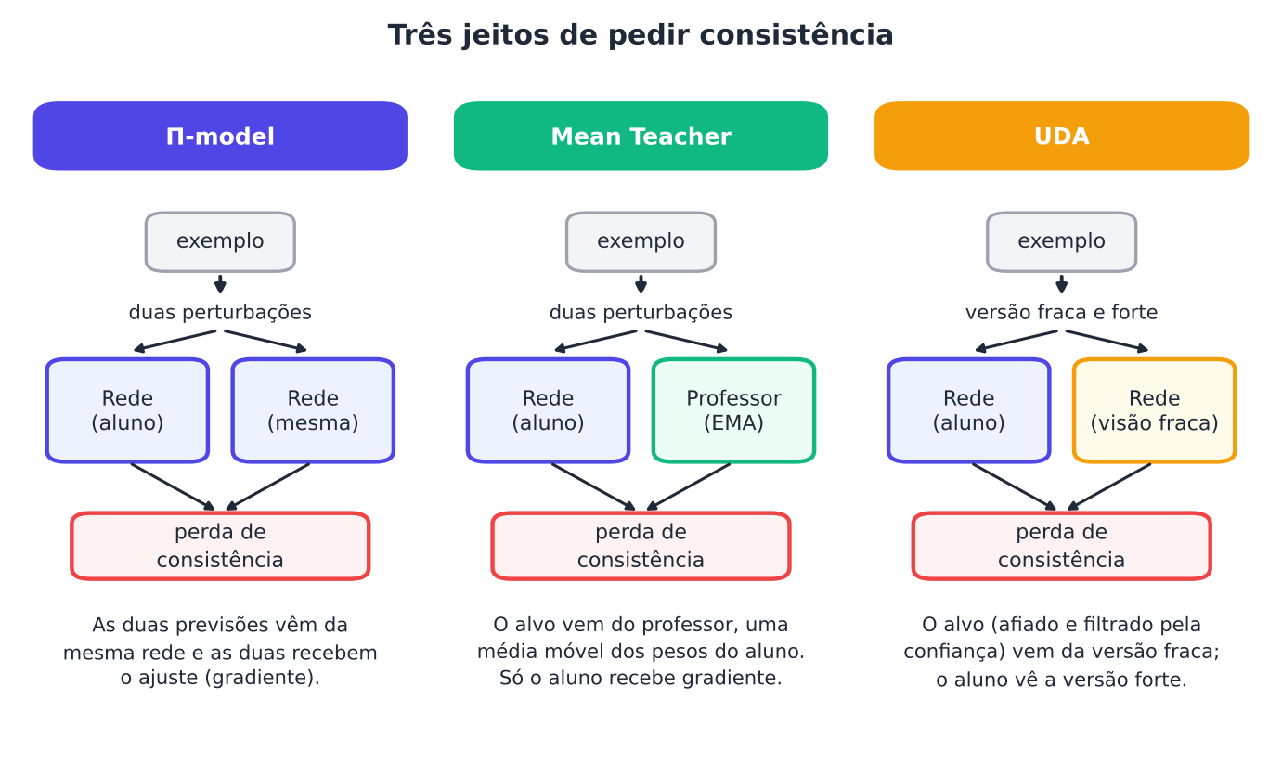
Três jeitos de pedir consistência
Π-model · Mean Teacher · UDA
Cap. 10 · Aprendizado Semissupervisionado
Notes:
Temporal Ensembling: alvo = média das previsões de épocas anteriores.

Slide 8
Mean Teacher
Aluno: a rede treinada
Professor: média móvel dos pesos do aluno
Só o aluno recebe gradiente
O professor é mais estável
Pense assim A média móvel do preço de uma ação suaviza as oscilações.
Cap. 10 · Aprendizado Semissupervisionado
Notes:
EMA com fator 0,99.

Slide 9
UDA
Alvo da versão fraca; aluno vê a versão forte
Afiamento: temperatura 0,4
Máscara de confiança: só passa ≥ 0,95
Cap. 10 · Aprendizado Semissupervisionado
Notes:
Xie et al. (2020).

Slide 10
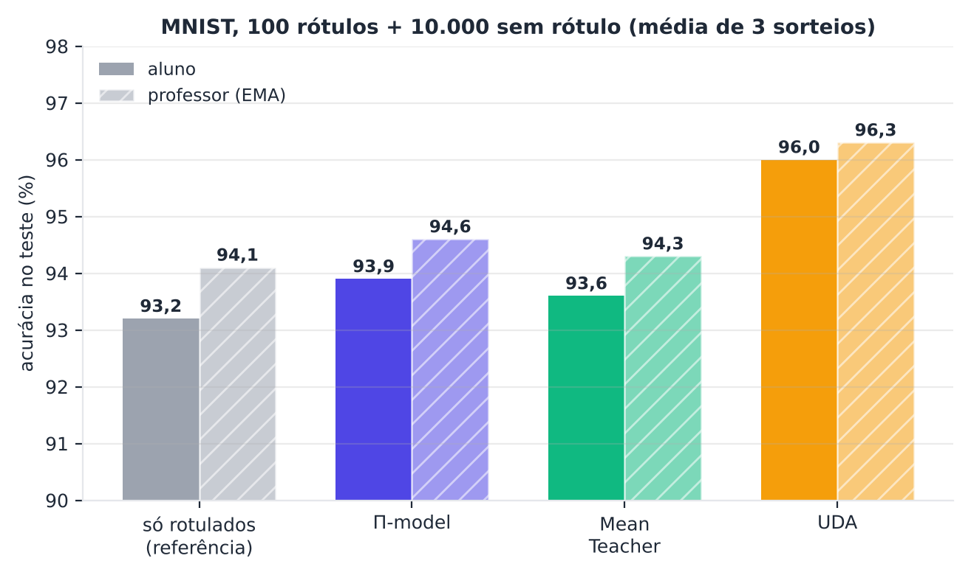
Resultado principal (MNIST, 100 rótulos)
Referência: 93,2%
Π-model 93,9% · Mean Teacher 93,6%
UDA: 96,0%
Pense assim O professor EMA da própria referência já ajuda (94,1%).
Cap. 10 · Aprendizado Semissupervisionado
Notes:
A referência subiu de 90,2% para 93,2% com 1.500 passos. Π e MT não ganharam de modo claro.

Slide 11
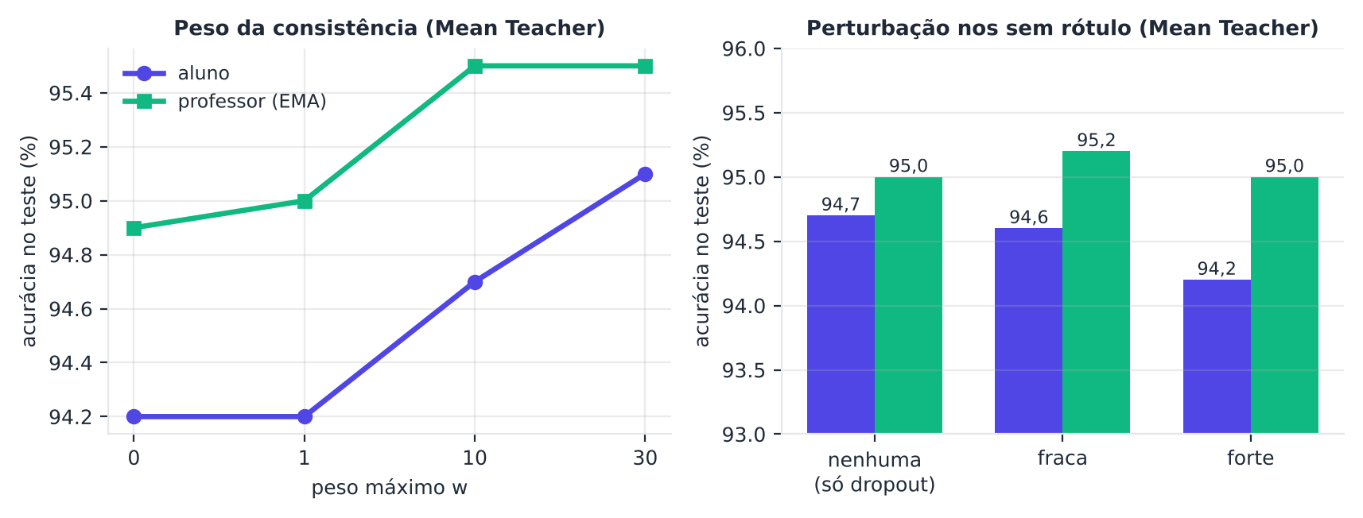
Peso e perturbação
Pesos maiores ajudam o Mean Teacher
Com peso 1, o tipo de perturbação não aparece
Cap. 10 · Aprendizado Semissupervisionado
Notes:
Escolher o peso olhando o teste seria vazamento.

Slide 12
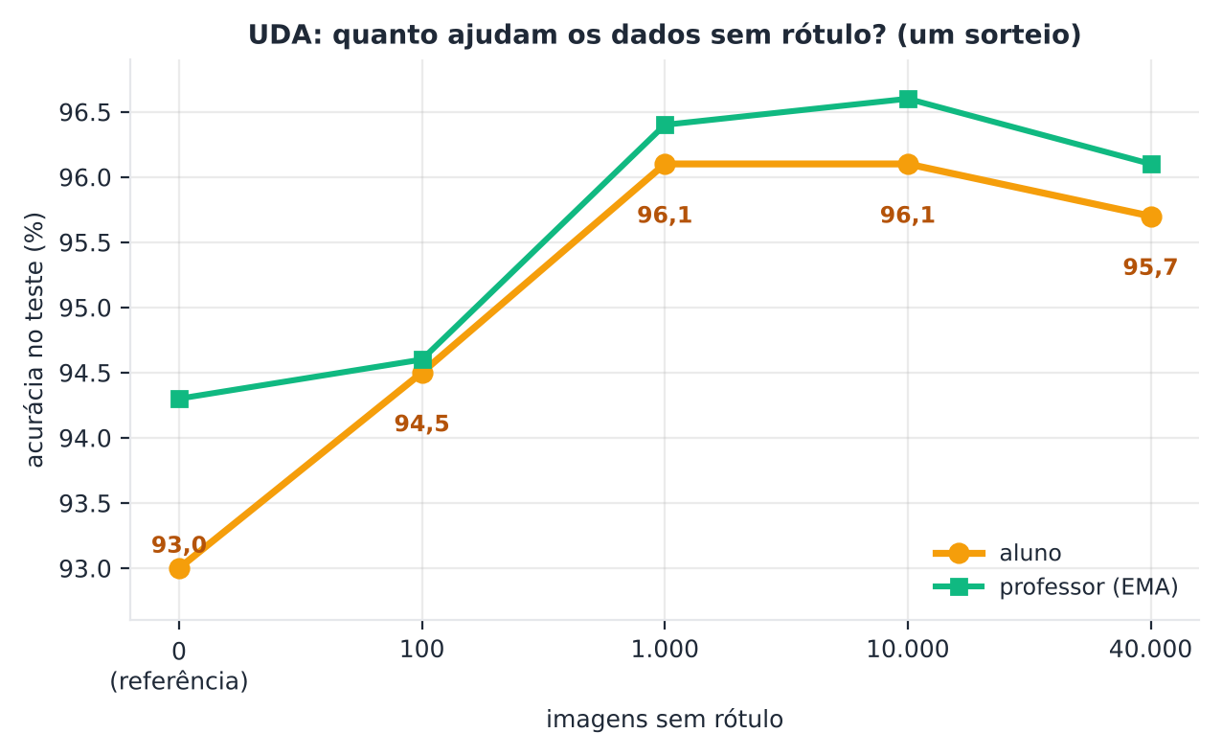
Quanto dado sem rótulo?
UDA: ganho já com 1.000 imagens
Depois, satura
Cap. 10 · Aprendizado Semissupervisionado
Notes:
Retornos decrescentes.

Slide 13
Ruído entre execuções
≈ 1 p.p.
≥ 5
variação entre execuções equivalentes
sorteios para decidir
Pense assim Uma balança que varia 1 kg não mede 300 g.
Cap. 10 · Aprendizado Semissupervisionado
Notes:
Diferenças menores que o ruído não são evidência.

Slide 14
Para memorizar
Consistência: versões perturbadas do mesmo exemplo devem receber a mesma previsão, o que não exige rótulo.
Π-model: duas perturbações, mesma rede. Temporal Ensembling: alvo = média das previsões das épocas anteriores. Mean Teacher: alvo do professor, média móvel dos pesos. UDA: alvo da versão fraca, afiado e filtrado por confiança, aluno na versão forte.
A rampa de peso e a perda supervisionada evitam o colapso para uma solução trivial.
No MNIST com 100 rótulos, a referência com 1.500 passos foi de 93,2% (e o professor EMA dela, 94,1%).
Π-model (93,9%) e Mean Teacher (93,6%) não superaram a referência de modo claro; a UDA obteve 96,0%, com ganho em todos os sorteios.
A UDA já mostra ganho com 1.000 imagens sem rótulo, e depois satura.
O ruído entre execuções é da ordem de 1 ponto; decida com vários sorteios.
Cap. 10 · Aprendizado Semissupervisionado
Notes:
Peça aos alunos que reescrevam estes pontos com as próprias palavras. Os números vêm dos experimentos executados no livro.

Slide 15
Quiz relâmpago: 3 perguntas, 2 minutos
1. Por que a consistência pode ser calculada em exemplos sem rótulo?
a) Porque duplica o conjunto de teste. b) Porque usa o rótulo verdadeiro escondido. c) Porque troca o rótulo por um valor aleatório. d) Porque compara duas previsões entre si, sem precisar do rótulo verdadeiro.
2. No Mean Teacher, quem recebe o gradiente é:
a) somente o aluno. b) somente o professor. c) nenhum dos dois. d) os dois igualmente.
3. Por que o aumento de dados forte é importante nos métodos de consistência?
a) Porque reduz o número de classes. b) Porque a perturbação precisa ser realista e variada o bastante para a coerência ensinar algo. c) Porque elimina o dropout. d) Porque substitui o professor.
Cap. 10 · Aprendizado Semissupervisionado
Notes:
Gabarito: 1) d — A perda mede a discordância entre previsões. | 2) a — O professor é atualizado pela média dos pesos do aluno. | 3) b — Com perturbação fraca, a coerência é fácil e informa pouco.

Slide 16
Gabarito do quiz
1. Resposta D: Porque compara duas previsões entre si, sem precisar do rótulo verdadeiro.
A perda mede a discordância entre previsões.
2. Resposta A: somente o aluno.
O professor é atualizado pela média dos pesos do aluno.
3. Resposta B: Porque a perturbação precisa ser realista e variada o bastante para a coerência ensinar algo.
Com perturbação fraca, a coerência é fácil e informa pouco.
Cap. 10 · Aprendizado Semissupervisionado
Notes:
Discuta as justificativas. Convide quem errou a explicar o raciocínio.

Slide 17
Mãos à obra: exercícios e projeto
Exercício 1 (básico): A perda de consistência à mão
Exercício 2 (básico): A média móvel exponencial suaviza o ruído
Exercício 3 (intermediário): Consistência nas duas luas, com uma MLP em PyTorch
Exercício 4 (avançado): O limiar de confiança da UDA
Exercício 5 (avançado): O fator da média móvel no Mean Teacher
Projeto do capítulo
Rotulando roupas com consistência: UDA e Mean Teacher no Fashion-MNIST
Cap. 10 · Aprendizado Semissupervisionado
Notes:
Cada exercício tem solução comentada no Apêndice D, e o projeto, solução e rubrica no Apêndice E. Incentive a execução do código antes de ver a solução.

Slide 18
Leve para casa
Um bom método de consistência exige perturbações que preservam a classe.
Próximo capítulo: pseudo-rótulos modernos — MixMatch e FixMatch.
Cap. 10 · Aprendizado Semissupervisionado
Notes:
Encerre com a frase do capítulo e anuncie o próximo tema.

